Slide 1


Slide 2

INTRACEREBRAL DISEASE (STROKE)

Slide 3
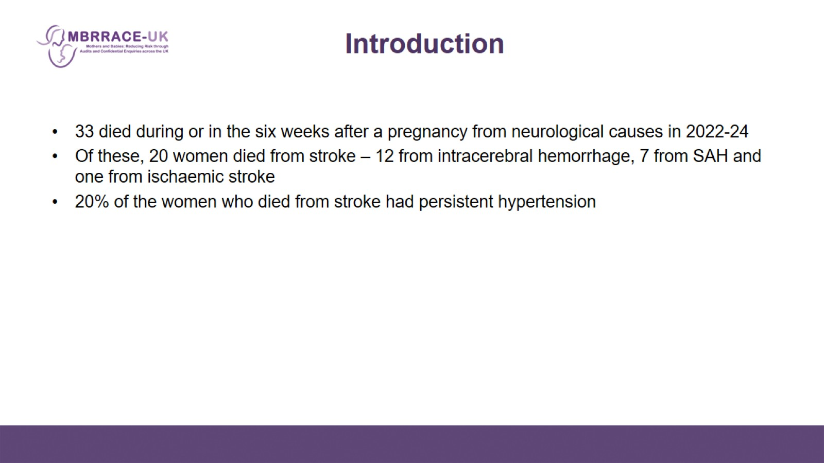
Introduction

Slide 4
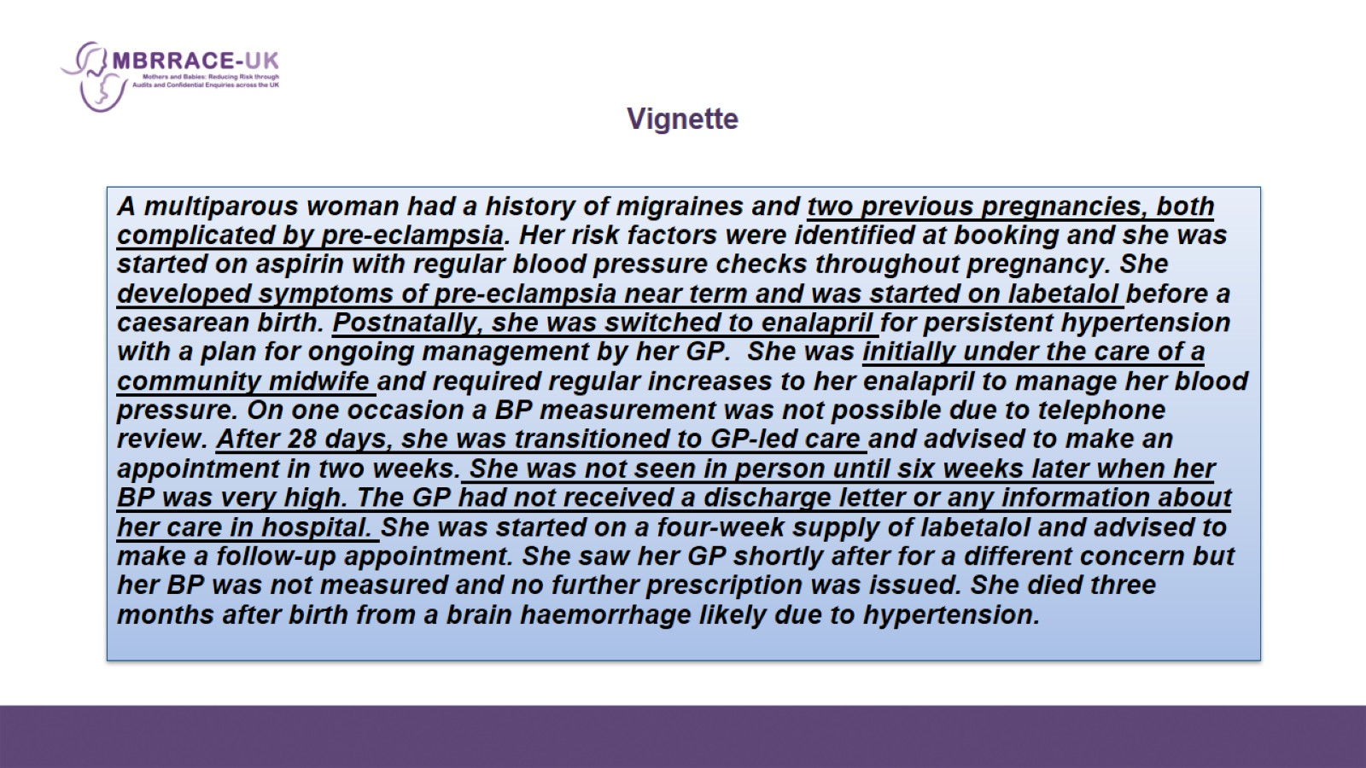
Vignette

Slide 5
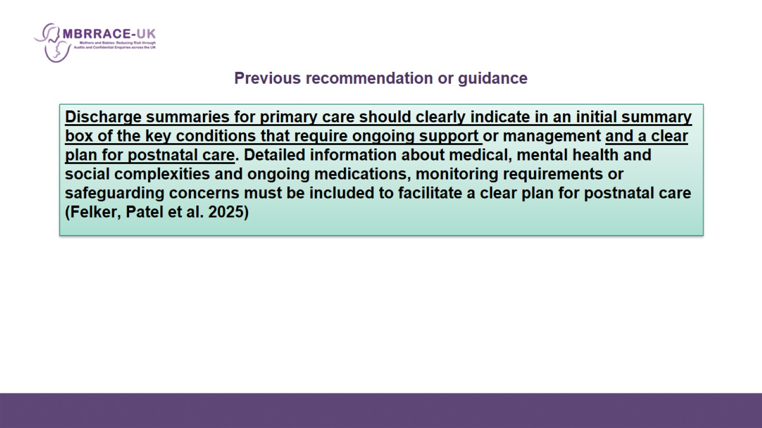
Previous recommendation or guidance

Slide 6
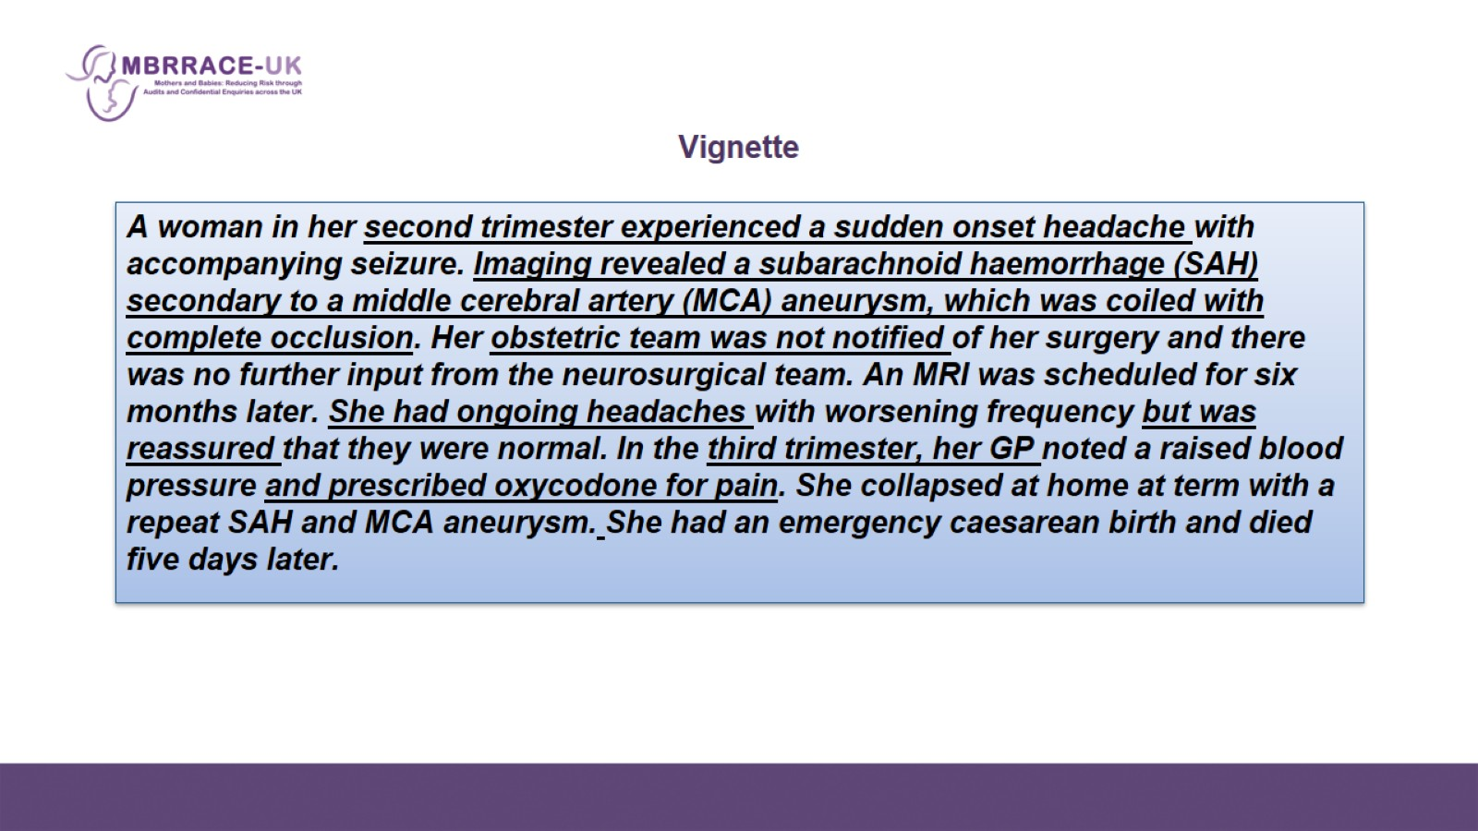
Vignette

Slide 7
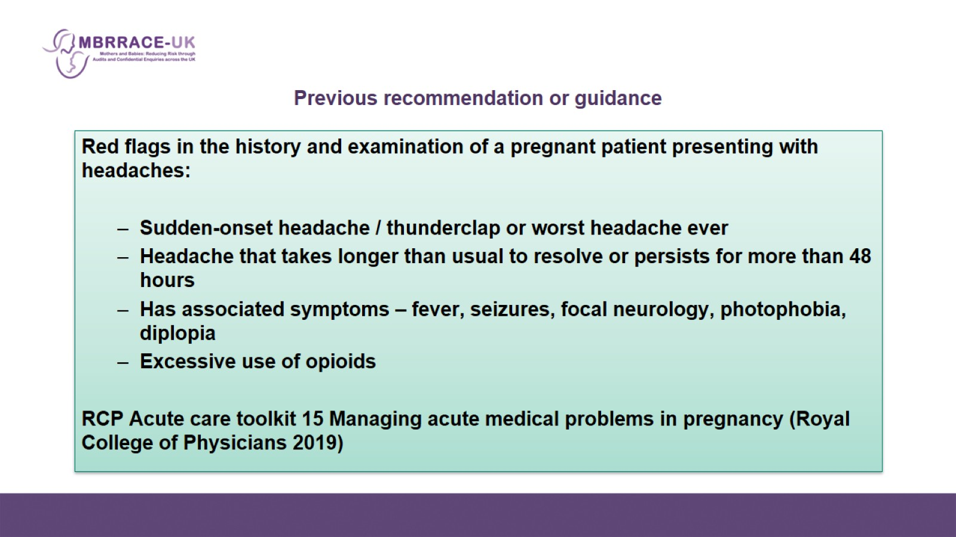
Previous recommendation or guidance

Slide 8
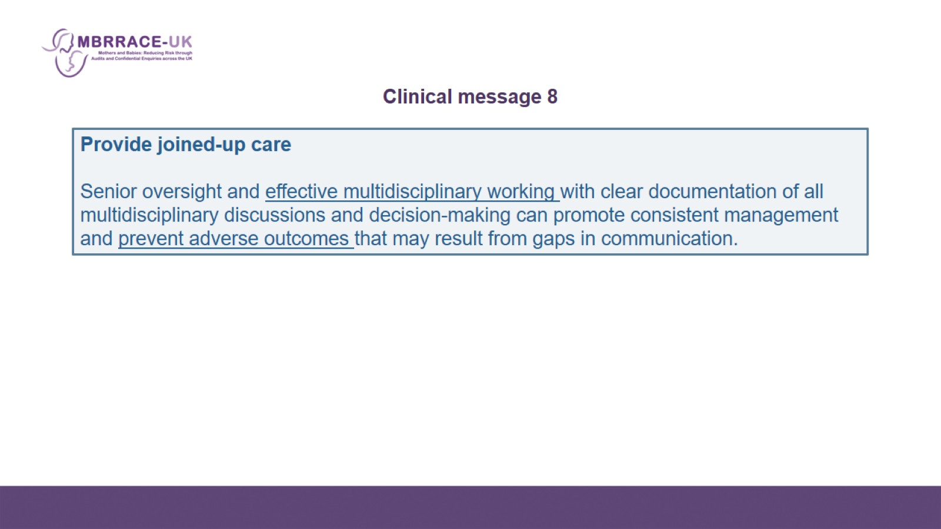
Clinical message 8

Slide 9
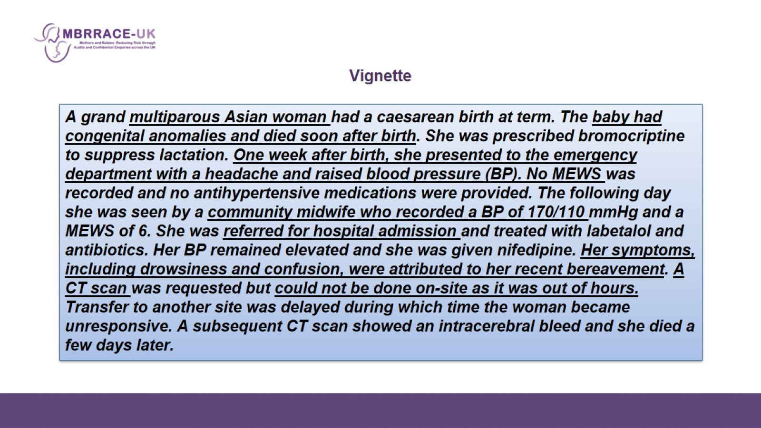
Vignette

Slide 10
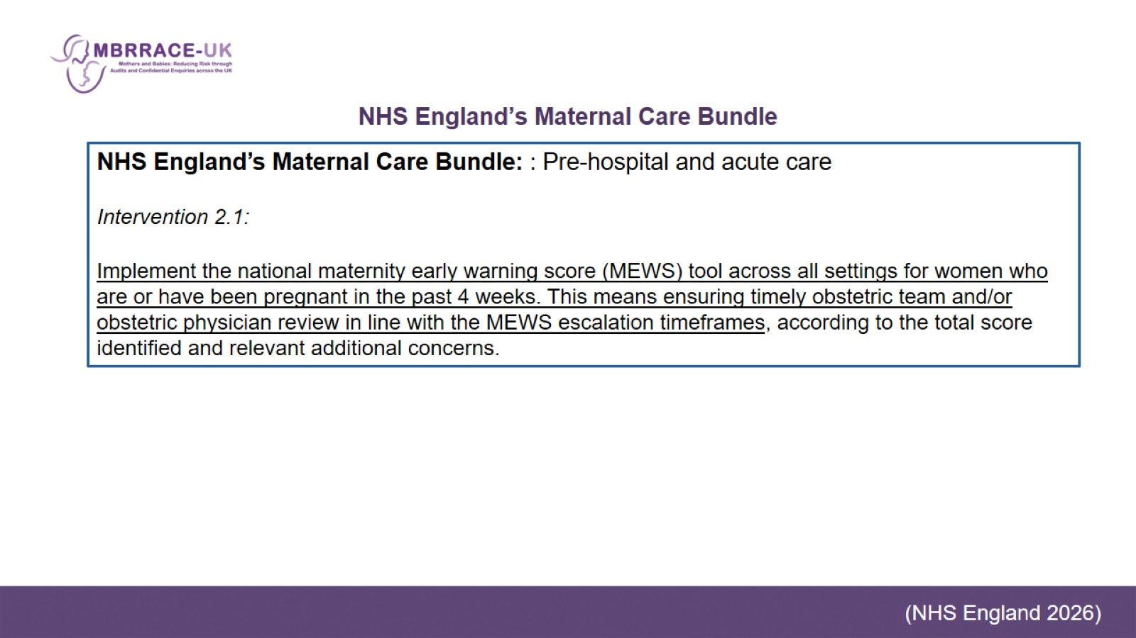
NHS England’s Maternal Care Bundle

Slide 11
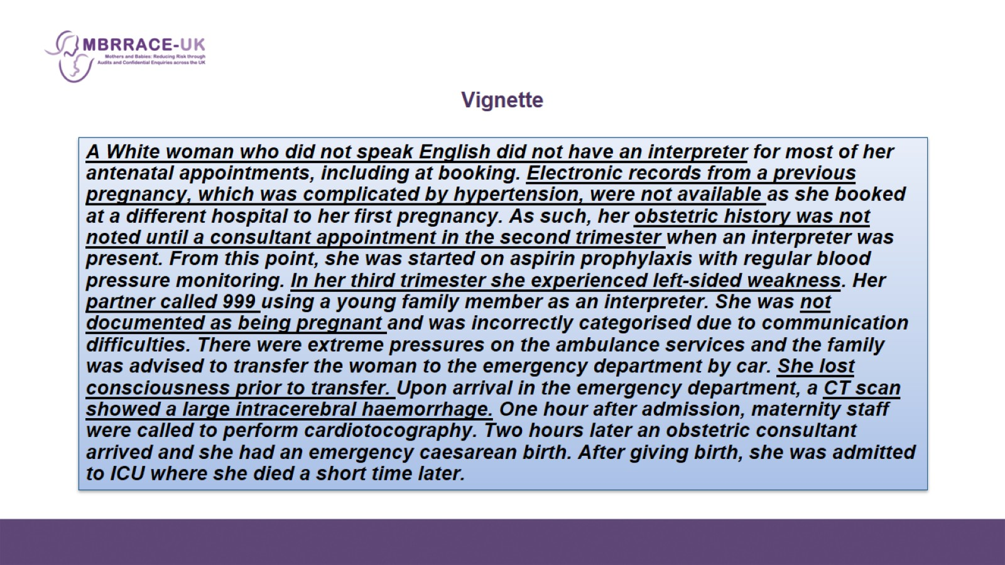
Vignette

Slide 12
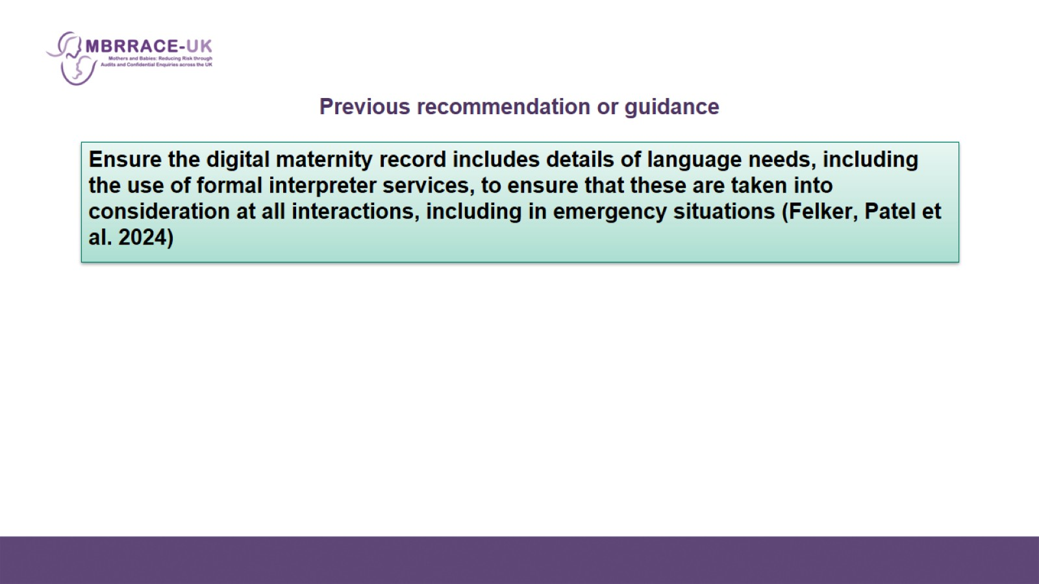
Previous recommendation or guidance

Slide 13
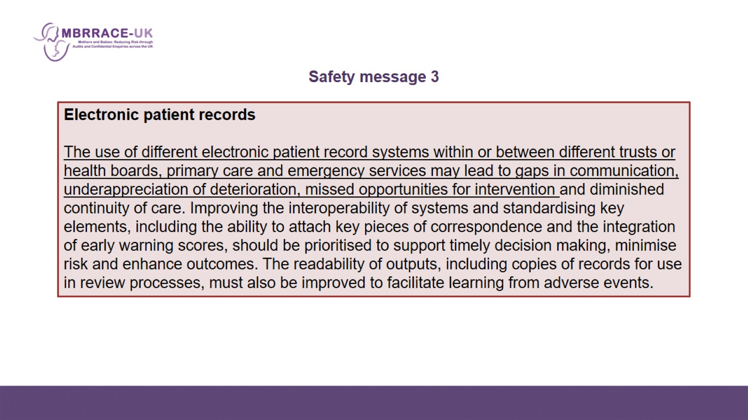
Safety message 3

Slide 14
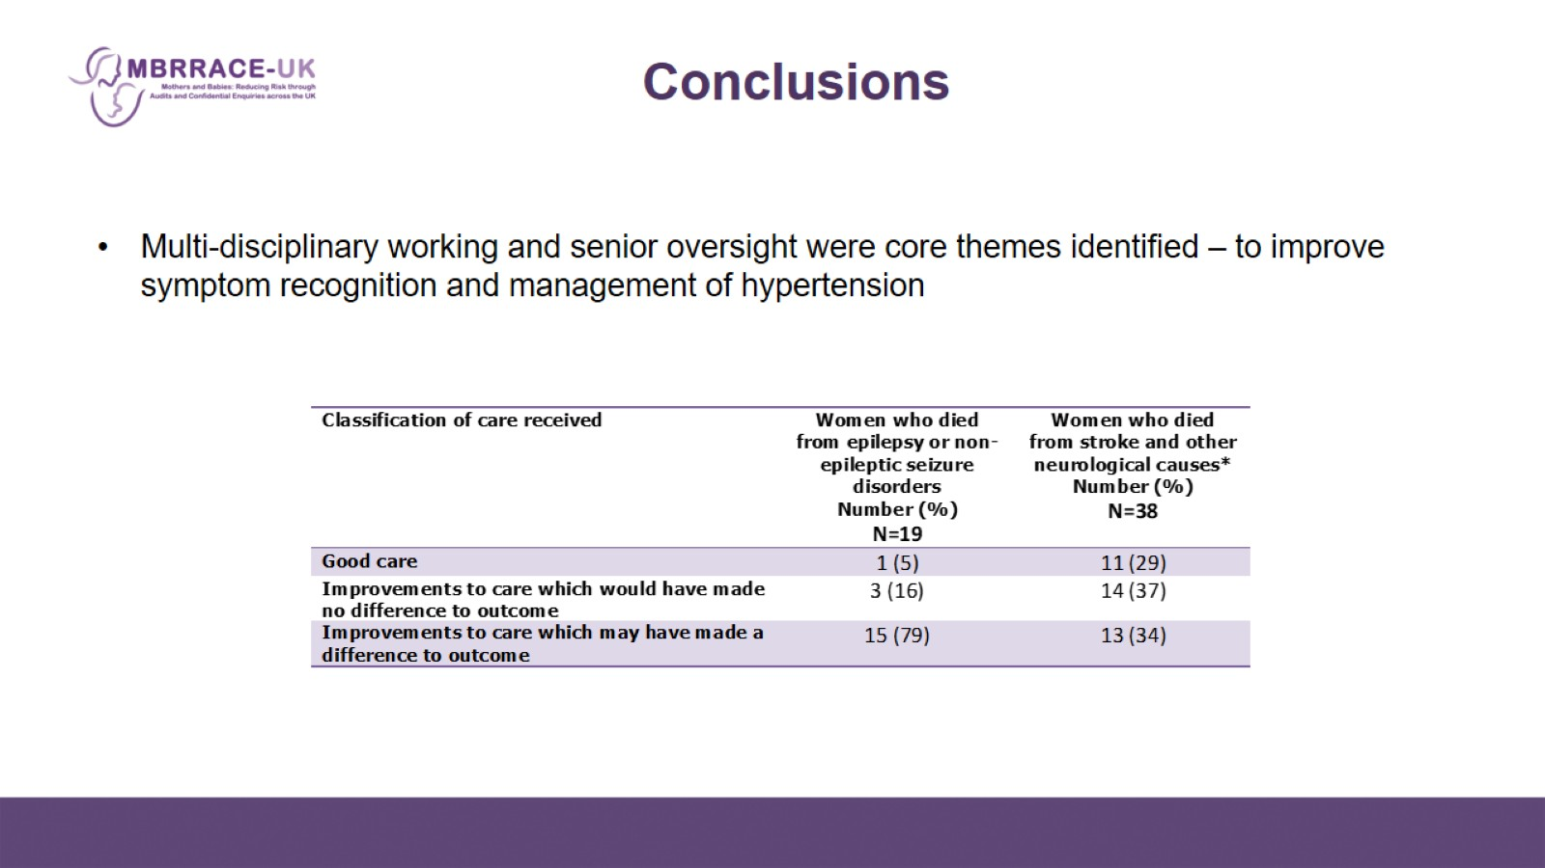
Conclusions

